Slide 1
Modello IRiS (Integrato di Reti e Servizi)
OMOGENEIZZAZIONE DELLE PROCEDURE
IRiS
CREAZIONE
DEL MODELLO TERRITORIALE
STANDARDIZZAZIONE DELLE VALUTAZIONI

Slide 2
Modello IRiS (Integrato di Reti e Servizi)
OMOGENEIZZAZIONE DELLE PROCEDURE
FASE 1
FASE 2
FASE 3
FASE 4
FASE 5
FASE 6
FASE 7
BEST PRACTICES
PROCEDURE INTERNE
INTERVISTE ULSS
INTERVISTE COOPERATIVE
PROGETTAZIONE PARTECIPATA
NUOVA PROCEDURA CONDIVISA
Studio delle migliori prassi di Palestre Occupazionali (1) e di procedure ASL/ULSS (2) individuate sul territorio nazionale
Studio delle procedure interne presenti nei diversi Distretti e eTerritori
Interviste con Referenti e Responsabili
Interviste con Dirigenti e Referenti
Brainstorming e validazione con Operatori, Referenti e Responsabili di ULSS e Cooperative
Creazione della nuova procedura condivisa

Slide 3
Modello IRiS (Integrato di Reti e Servizi)
STANDARDIZZAZIONE DELLE VALUTAZIONI
FASE 1
FASE 2
FASE 3
FASE 4
FASE 5
STUDIO SISTEMI INTERNI
INTERVISTE ULSS
INTERVISTE COOPERATIVE
PROGETTAZIONE PARTECIPATA
SISTEMA VALUTATIVO UNIFORME PRE-UVMD
Creazione di un sistema valutativo pre-UVMD condiviso e uniforme
Studio dei sistemi e strumenti valutativi in essere nei diversi Distretti e Territori della ULSS
Interviste con Referenti e Responsabili
Interviste con Dirigenti e Referenti
Brainstorming e validazione con Operatori, Referenti e Responsabili di ULSS e Cooperative

Slide 4
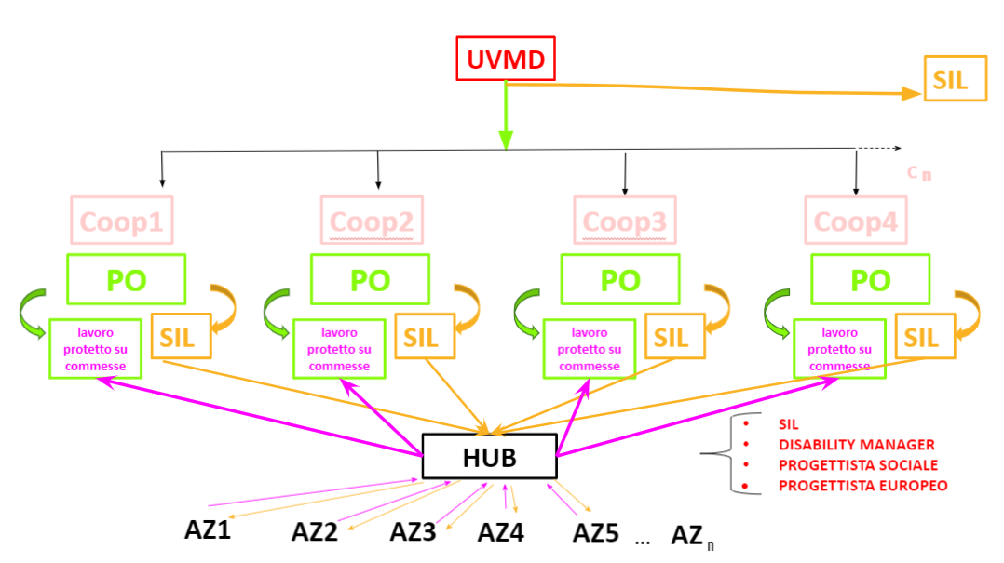
Modello IRiS (Integrato di Reti e Servizi)
CREAZIONE
DEL MODELLO TERRITORIALE

Slide 5
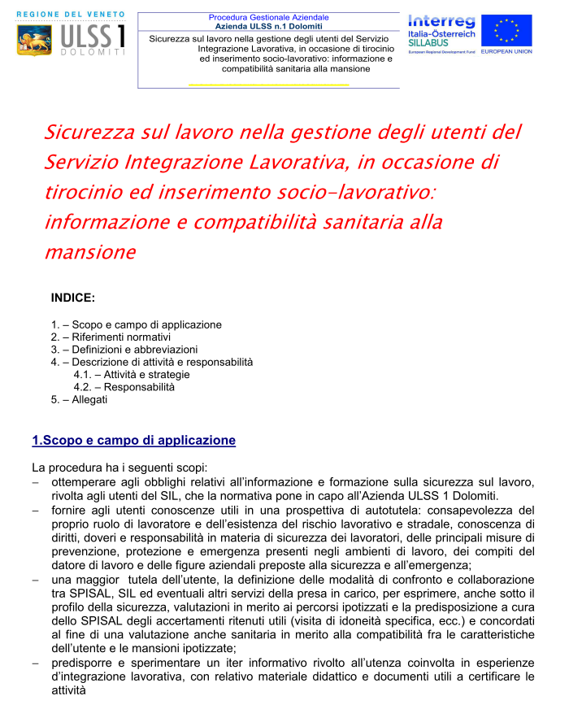
CONDIVISIONE ed ELABORAZIONE PROCEDURA
SIL-SPISAL-SPP
per definire e collaborare rispetto a:
informazione/formazione sulla sicurezza sul lavoro
valutazione in merito alla compatibilità fra caratteristiche utente e mansioni ipotizzate per un tirocinio SIL

